Slide 1
ゲーム「フラッピーバート」を JAVAで作ってみた
Java勉強会
松本営業所 ボク コウナン

Slide 2
ゲームを作った理由
主な理由
業務でJavaを使用しているからです。
自分がJavaに関する知識が足りないと感じましたので、
勉強会に参加することでJavaの技術力を高めたいからです。
なぜゲーム
昔からゲームが好きだった、ファミコンから今のＰＳ５のゲームを遊んでいます。
プログラミングの仕事をしているため、いつか自分もゲームを作ってみようと考えてました。
Javaの勉強会を通じてゲーム作ってみよう決めました。

Slide 3
開発で使用したもの
Eclipse＋Java８
日本語化している統合開発環境Pleiades All in One使用しました。
メリット
JDK のインストールや環境変数の設定が不要で Eclipse の各種設定も自動で行われるためです。
フラッピーバートの作成を教える動画を参考しました。 https://www.bilibili.com/video/BV1CL4y1M78w?p=21&vd_source=a72b53b109cdbabcfd14dac1e3810317

Slide 4
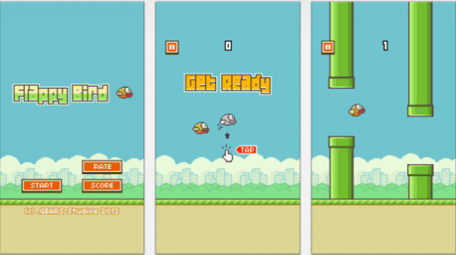
ゲームのイメージ
フラッピーバートは8ビットゲームのような外見で、画面のタップによって画面上を飛ぶ鳥の高さを調整し、土管の隙間をぶつけずに飛ばし続けるのが目的である。
オリジン

Slide 5
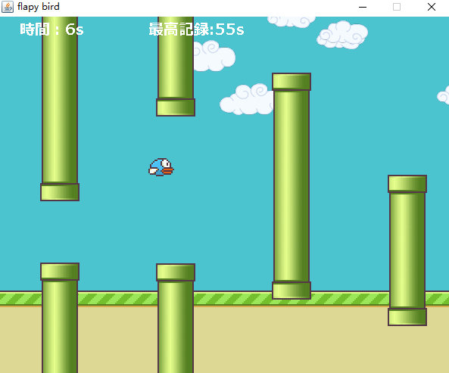
作ったゲーム
キーボードで操作できる
全部の機能ではないが主要機能を実装
機能：
ダイアログ描画
背景描画
オブジェクト描画、移動、追加、生成、消去
障害物描画、自動生成、消去
オブジェクト衝突
タイム記録
記録保存
ゲームリスタート

Slide 6
実演

Slide 7
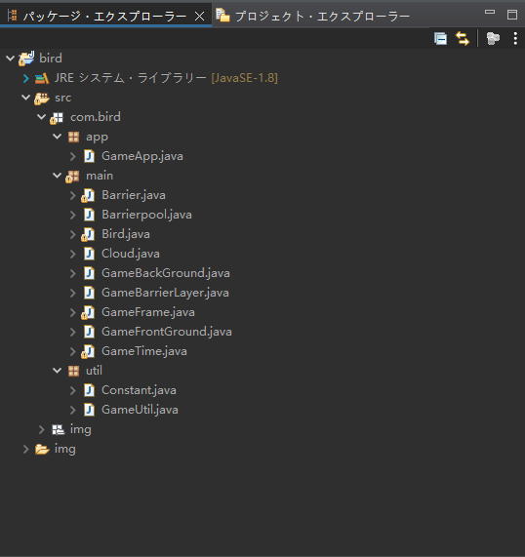
ソースの構造
機能ことにコンポネントとして分ける必要があります
app プログラム起動
main 主要な機能
util 定数定義と共通機能
img 使用する画像

Slide 8
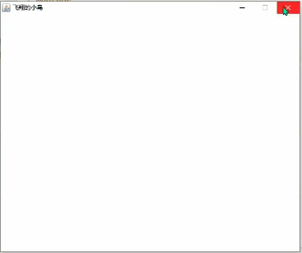
ダイアログ描画
GameFrame.javaでFrameをextendsする
ことでフレームを作りました。

Slide 9
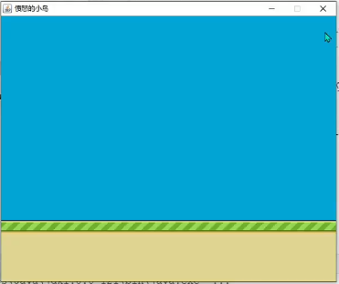
背景描画
Constant.javaとGameUtil.javaで図の経路と読み込み
先などを定義した。
GameBackGround.javaでバックグラウンドに必要なものを
用意しました。
GameFrame.javaでrunする際に描画できるように
GameBackGround.javaのクラスを呼びました。

Slide 10
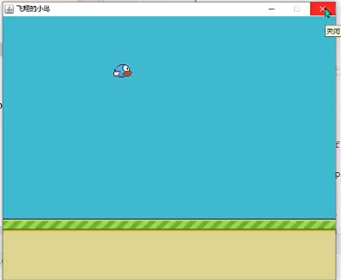
オブジェクト描画、移動
Bird.javaで鳥の位置、移動などを定義してから
GameFrame.javaで呼ぶよいにしました。
キーボードのアップキーを監視して押されたら
上に移動してアップキーを離すと下に移動します。

Slide 11
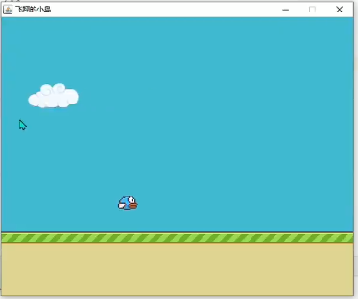
オブジェクト描画、移動、追加、生成、消去
Cloud.javaで雲の生成と消失なとを定義しました。

Slide 12
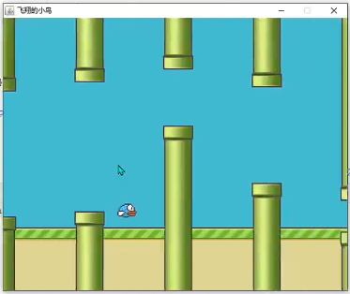
障害物描画、自動生成、消去
Barrier.javaとGameBarrierLayer.javaで
障害物描画、自動生成、オブレジェンド衝突
を定義しました。
Barrierpool.javaで消失した画像のメモリーを
解放するようにしました。

Slide 13
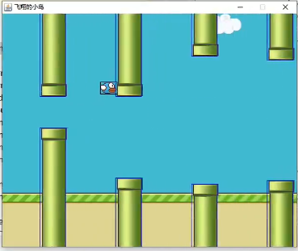
オブジェクト衝突
Bird.javaで鳥に生きている状態trueをいれて
GameBarrierLayer.javaで障害物と鳥が重なる
と鳥の状態がfalseになりぶつかったと認識に
されるように実装しました。

Slide 14
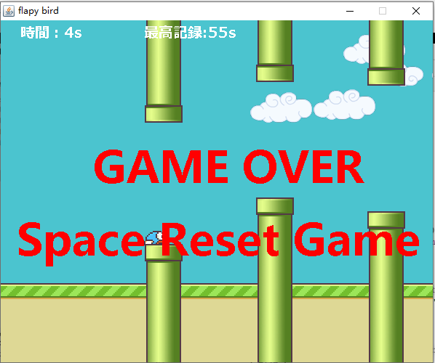
タイム記録と記録保存
GameTime.javaでタイマーを追加して経過時間で
画面出すようにしました。
GameBarrierLayer.javaでローカルのtxtファイルに
最高記録を保存するように実装しました。

Slide 15
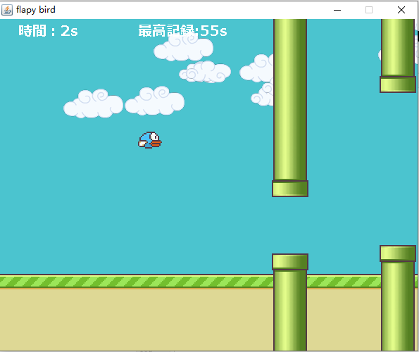
ゲームリスタート
GameFrame.javaでキーボードの空白ボタンを監視
して押されたら障害物と雲を消して鳥をデフォルト
の位置に描画するようにしました。

Slide 16
ご清聴ありがとうございました

